Slide 1
Муниципальное казенное дошкольное образовательное учреждение
Аннинский детский сад №7 общеразвивающего вида
Отчёт о деятельности
в подготовительной к школе группе
2015-2016 уч. г.
Воспитатели: Студеникина Ольга Николаевна
Кумицкая Елена Викторовна
АННА 2016г.

Slide 2
СОСТАВ ГРУППЫ: 26 человек.
13 мальчиков, 13 девочек.
Сотрудники
Студеникина
Ольга Николаевна
Воспитатель
I квалификационной
категории
Кумицкая
Елена Викторовна
Воспитатель
I квалификационной
категории
Кожанова Наталья Владимировна
Младший воспитатель

Slide 3
Образовательная деятельность:
По рабочей программе, разработанной на основе примерной основной общеобразовательной программы дошкольного образования «ОТ РОЖДЕНИЯ ДО ШКОЛЫ». / Под ред. Н. Е. Вераксы, Т. С. Комаровой, М. А. Васильевой, образовательной программы ДОУ - в соответствии с ФГОС для детей подготовительной к школе группы.
Тема по самообразованию: «Интеллектуальное развитие детей посредством развивающих игр и пособий»
Цель: развитие познавательных процессов и способов умственной деятельности у детей дошкольного возраста.
Виды детской деятельности, используемые в работе:
Игровая;
Познавательная;
Проектная;
Продуктивная;
Двигательная;
Коммуникативная;
Изобразительная.

Slide 4
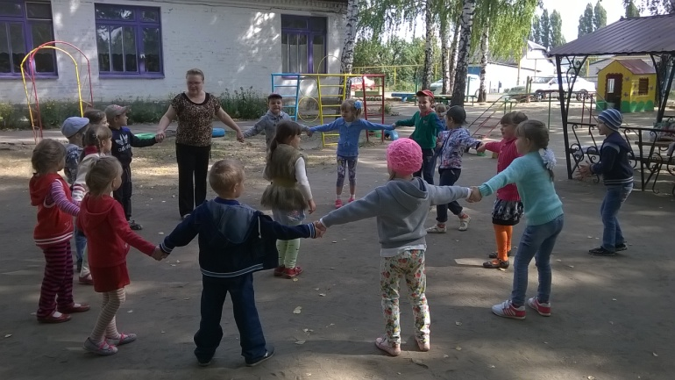
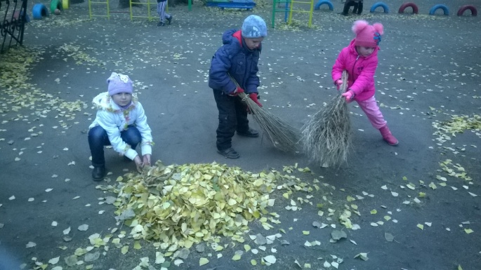
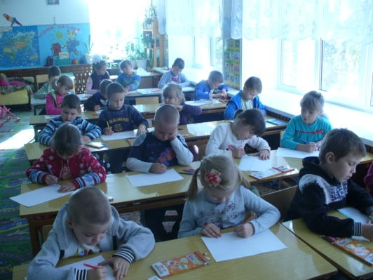
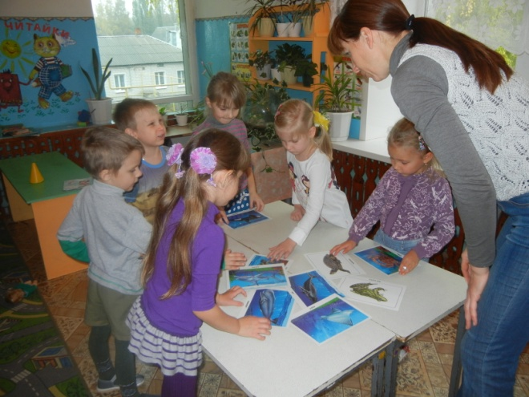
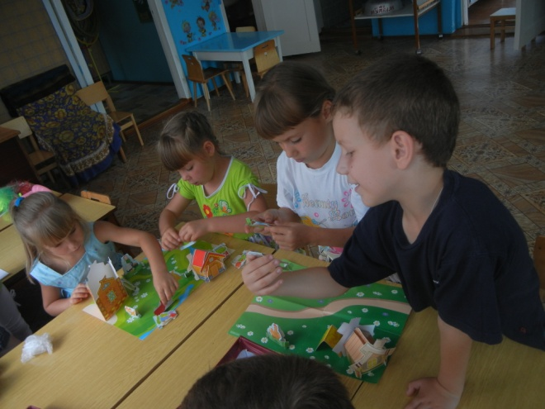
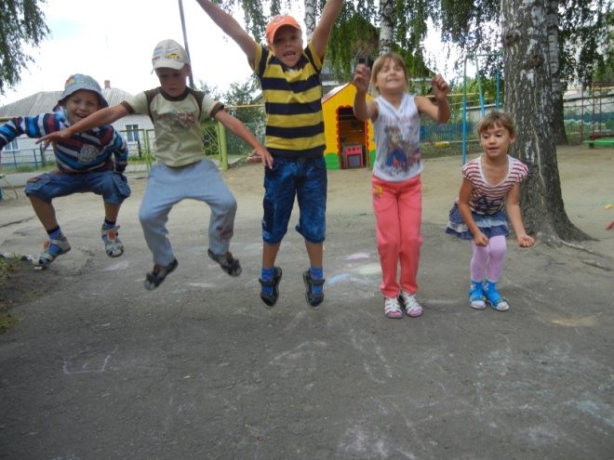
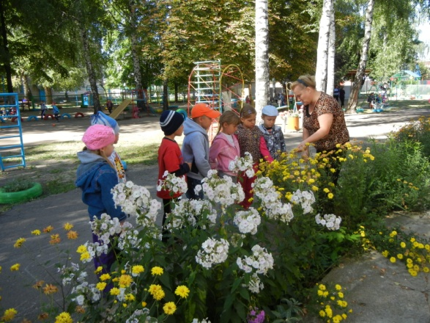
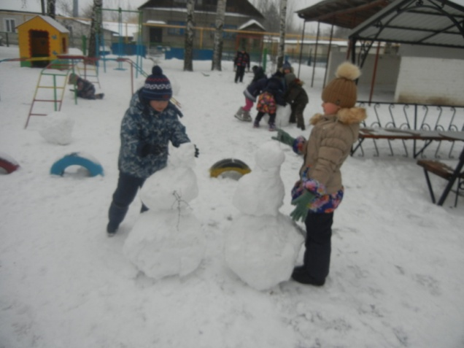
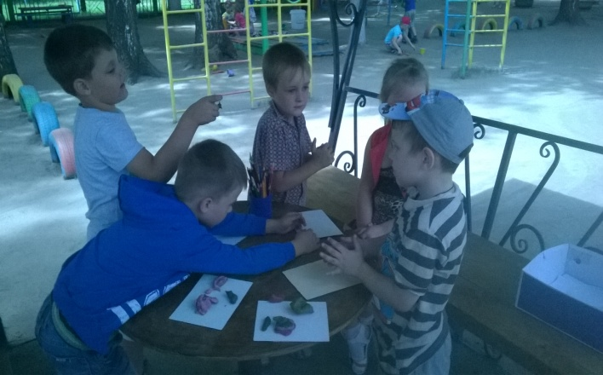

Slide 5
Праздники и утренники.
«Осенняя сказка»
«Новый год встречаем»
«Веснушки в подарок»
«Папу поздравляем»
«День победы»
«Рождество»
«Святая пасха»
«До свиданья детский сад»

Slide 6
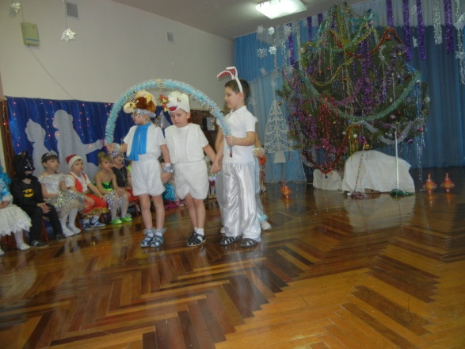
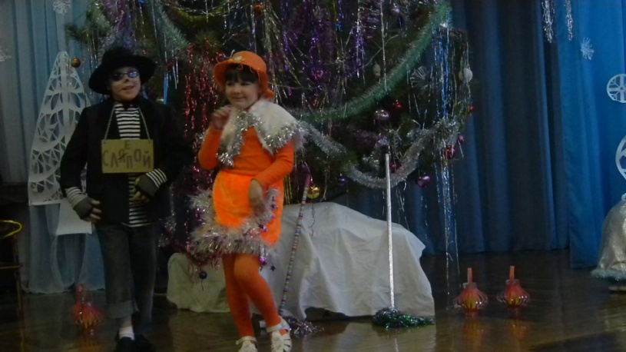
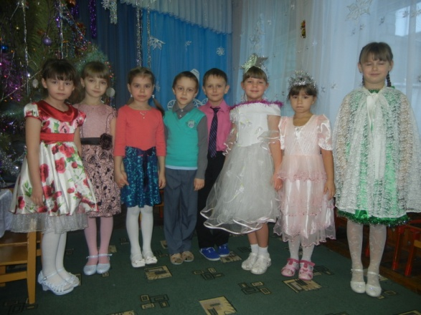
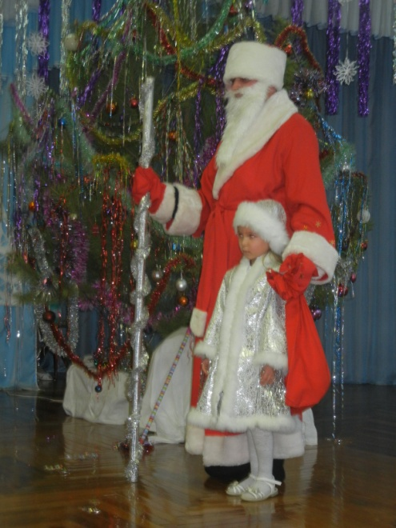
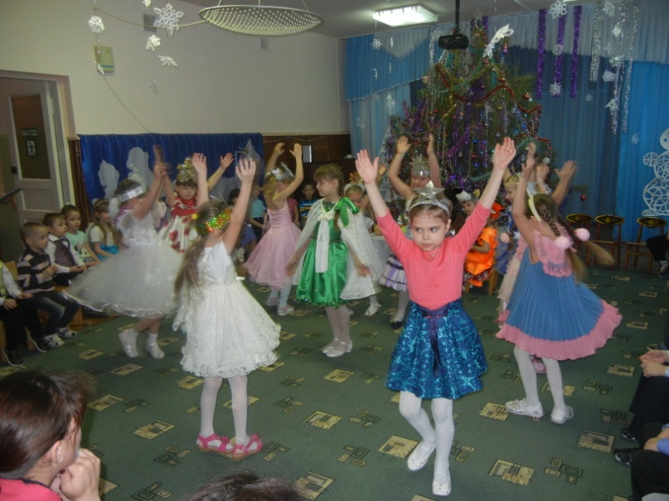

Slide 7
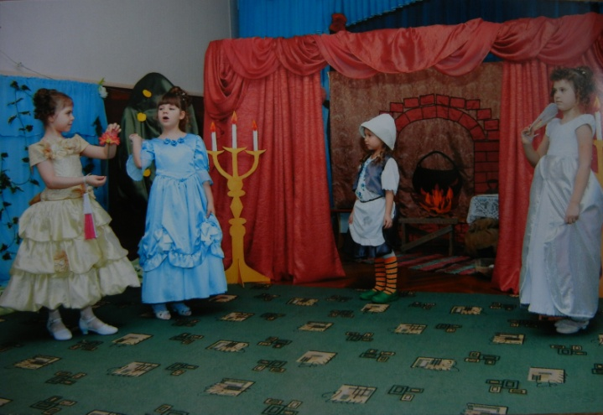
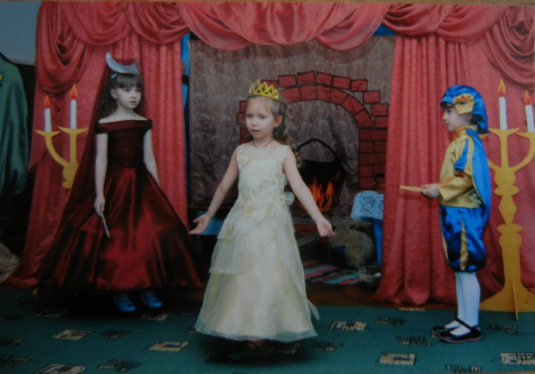
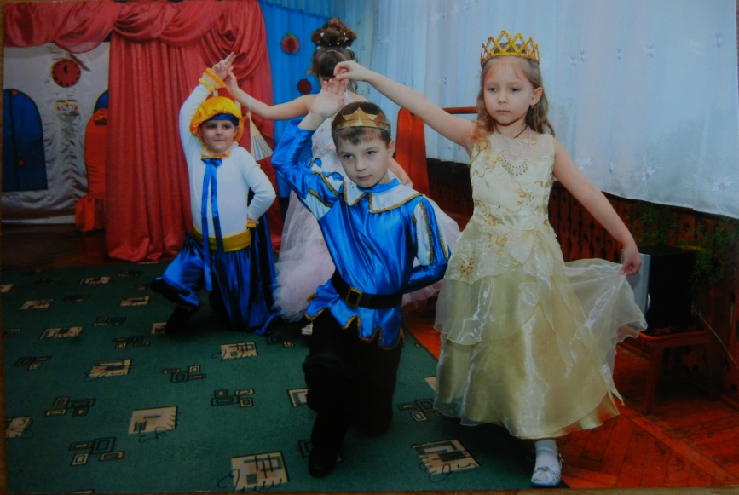
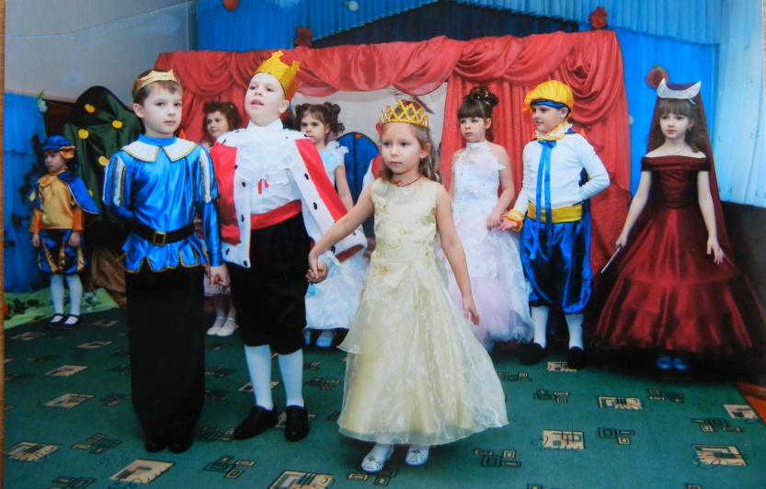
Приняли участие в Ежегодном муниципальном фестивале детских театральных коллективов образовательных учреждений Аннинского муниципального района.
Показали спектакль по сказке Ш. Перро «Золушка»

Slide 8
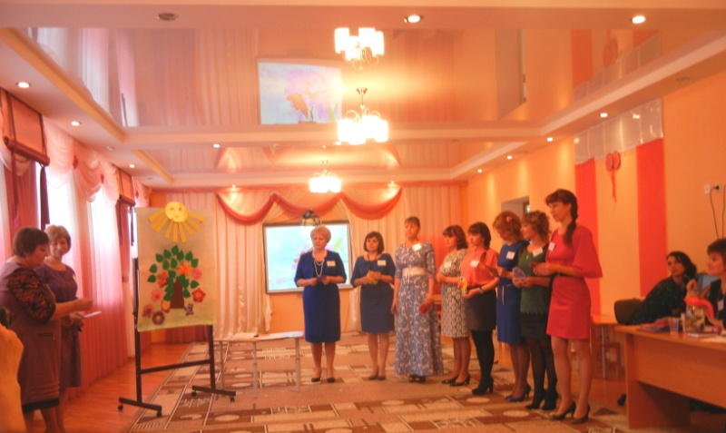
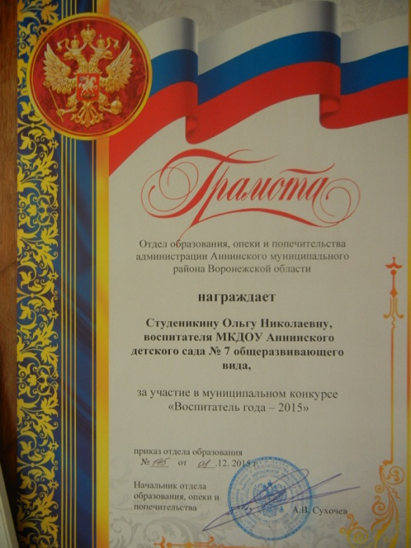
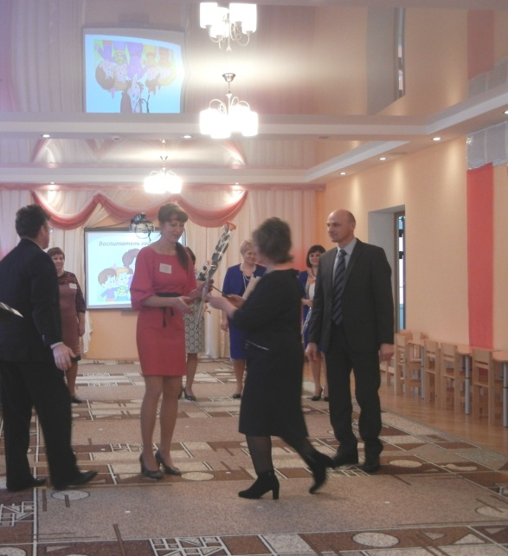
«Воспитатель года 2015»
Студеникина Ольга Николаевна – участник конкурса

Slide 9
Выбрали тему по самообразованию на следующий учебный год: «Адаптация детей к условиям Доу»
Планируем на следующий учебный год:
1.Продолжать проводить профилактические мероприятия с целью укрепления здоровья и повышения посещаемости детей.
2.Подобрать и разработать мероприятия, способствующие успешной адаптации детей.
3. Продолжать принимать активное участие в методических мероприятиях города и детского сада.
4. Повышать свои педагогические знания и мастерство. Подготовиться к аттестации.

